Slide 1
可编程控制器原理及应用
www.zlcool.com
    中断概念
●S7-200设置了中断功能
用于实时控制、高速处理、通信和网络等复杂和特殊
的控制任务。
中断就是终止当前正在运行的程序，去执行为立即响
应的信号而编制的中断服务程序。
执行完毕再返回原先被终止的程序并继续运行
●中断源
中断源即发出中断请求的事件，又叫中断事件。

Slide 2
可编程控制器原理及应用
www.zlcool.com
●中断源的类型
为了便于识别，系统给每个中断源都分配一个编号，
称为中断事件号。
S7-200系列可编程控制器最多有34个中断源
分为三大类：
通信中断
I/O中断
定时中断

Slide 3
可编程控制器原理及应用
www.zlcool.com
●中断优先级
优先级：指多个中断事件同时发出中断请求时，
CPU对中断事件响应的优先次序。
● S7-200规定的中断优先由高到低依次是：
通信中断
I/O中断
定时中断

Slide 4
可编程控制器原理及应用
www.zlcool.com
●一个程序中总共可有128个中断
S7-200在各自的优先级组内按照先来先服务的原
则为中断提供服务。
在任何时刻，只能执行一个中断程序。
一旦一个中断程序开始执行，则一直执行至完成。
不能被另一个中断程序打断，即使是更高优先级的
中断程序。

Slide 5
可编程控制器原理及应用
www.zlcool.com
●最多中断个数和溢出标志位
中断程序执行中，新的中断请求按优先级排队等候。
中断队列能保存的中断个数有限，若超出则会产生溢
出。
中断队列的最多中断个数和溢出标志位如表所示。
队列 | CPU 221 | CPU 222 | CPU 224 | CPU 226 | 溢出标志位
通讯中断队列 | 4 | 4 | 4 | 8 | SM4.0
I/O中断队列 | 16 | 16 | 16 | 16 | SM4.1
定时中断队列 | 8 | 8 | 8 | 8 | SM4.2

Slide 6
可编程控制器原理及应用
www.zlcool.com
● 中断程序的标号（INT）是一个中断服务子程序的
标识，说明是哪一个中断服务子程序。
● 中断事件的编号（EVNT）是CPU规定的中断事件的
编号，指出是哪一个中断源。

Slide 7
可编程控制器原理及应用
www.zlcool.com
    中断指令
全局中断允许指令ENI (Enable Interrupt)
全局中断禁止指令DISI( Disable Interrupt)
中断连接指令ATCH (Attach Interrupt)
中断分离指令DTCH (Detach Interrupt)
注意：一个中断事件只能连接一个中断程序，但多个中断事件可以调用一个中断程序。

Slide 8



www.zlcool.com
LAD
STL | ENI | DISI | ATCH INT，EVNT | DTCH EVNT
说明 | 全局性允许所有中断事件 | 全局性禁止所有中断事件 | 将中断事件（EVNT）与中断程序号码（INT）相连接，并启用中断事件。 | 取消某中断事件（EVNT）与所有中断程序之间的连接，并禁用该中断事件。

Slide 9
可编程控制器原理及应用
www.zlcool.com
（1）ATCH中断连接指令
把中断事件（EVNT）和中断服务子程序（INT） 连接起来，即把中断源和中断服务子程序对应 起来，并允许这个中断事件开放。
（2）DTCH中断分离指令
断开中断事件（EVNT）与中断服务子程序（INT） 连接，使中断源没有相应的中断服务子程序与其对 应。该指令同时使这个中断事件禁止。
（3）CRETI条件中断返回指令
若满足条件，停止中断服务子程序执行而返回主程 序原处。

Slide 10
可编程控制器原理及应用
www.zlcool.com
（4）ENI开中断指令
通过执行ENI指令全局开放中断，允许CPU响应 中断请求，执行中断服务程序。
（5）DISI关中断指令
当CPU执行关中断指令（DISI）后，中断排队仍然 会产生，但CPU不会响应中断请求，不去执行中断 服务程序

Slide 11
www.zlcool.com
    中断程序
中断程序是为处理中断事件而事先编好的程序；
中断程序不是由程序调用，而是在中断事件发生时由操作系统调用；
在中断程序中不能改写其他程序使用的存储器，最好使用局部变量；
中断程序应实现特定的任务，应“越短越好”；
中断程序由中断程序号开始，以有条件返回指令（CRETI）结束；
在中断程序中禁止使用DISI、ENI、LSCR和END指令。

Slide 12
www.zlcool.com
    建立中断程序的方法
方法一：从“编辑”菜单→选择插入（Insert）→ 中断（Interrupt）；
方法二：从指令树，用鼠标右键单击“程序块”图标并从弹出菜单→选择插入（Insert）→ 中断（Interrupt）；
方法三：从“程序编辑器”窗口，从弹出菜单用鼠标右键单击插入（Insert）→ 中断（Interrupt）。

Slide 13
优先级分组 | 组内优先级 | 中断事件号 | 中断事件说明 | 中断事件类别
I/O中断 | 2 | 0 | I0.0上升沿中断 | 外部输入
 | 3 | 2 | I0.1上升沿中断
 | 4 | 4 | I0.2上升沿中断
 | 5 | 6 | I0.3上升沿中断
 | 6 | 1 | I0.0下降沿中断
 | 7 | 3 | I0.1下降沿中断
 | 8 | 5 | I0.2下降沿中断
 | 9 | 7 | I0.3下降沿中断
定时中断 | 0 | 10 | 定时中断0（在SMB34中写入周期时间） | 定时
 | 1 | 11 | 定时中断1（在SMB35中写入周期时间）
 | 2 | 21 | 定时器T32 CT=PT中断 | 定时器
 | 3 | 22 | 定时器T96 CT=PT中断

Slide 14
www.zlcool.com
    例题
利用定时中断功能编制一个程序，实现如下功能：
当I0.0由OFF→ON，Q0.0亮250ms，灭250ms，如此循环反复直至I0.0由ON→OFF，Q0.0停止闪烁。
Q0.0或为ON，或为OFF,取决于I0.0由ON→OFF的时刻。
SMB34和SMB35是用于定时中断的时间间隔寄存器
可以设定定时中断0或定时中断1来完成（即将定时值送到SMB34或SMB35中），并将中断事件号（10或11）与中断服务程序连接(ATCH)起来
定时中断的中断号为10（定时中断0）,11（定时中断1），21（定时器T32中断），22（定时器T96中断）

Slide 15
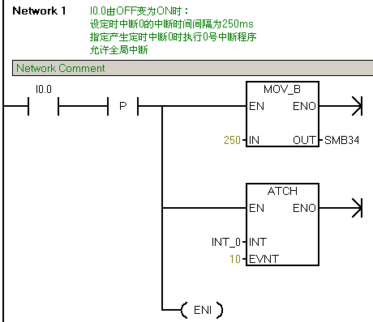
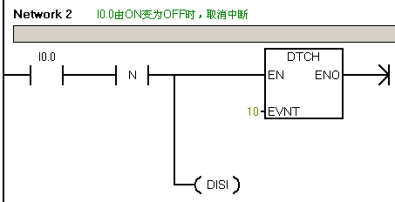
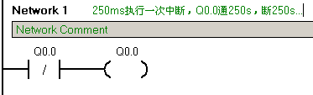
www.zlcool.com

Slide 16
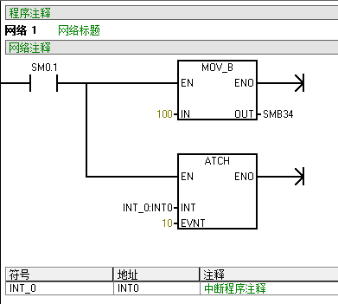
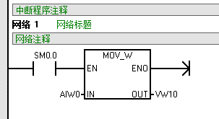
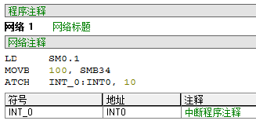
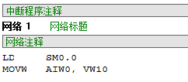
采用中断指令完成每隔0.1s将模拟量输入值AIW0采集进来，存放在VW10中。

Slide 17
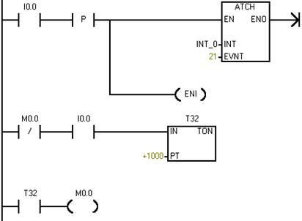

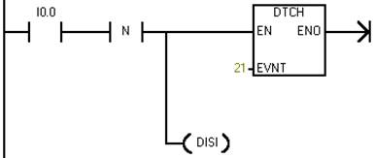
利用定时中断功能编制一个程序，实现如下功能：当I0.0由OFF→ON，Q0.0亮1s，灭1s，如此循环反复直至I0.0由ON→OFF，Q0.0变为OFF。

Slide 18
I/O口中断
假设有一个外部按钮接在了I0.0的端子上
当按下I0.0端子的那一刻想立刻做某一件事情
首先查中断事件号，得到0号事件对应的就是I0.0按下的事件
用ATCH 指令，在EVNT参数中写入0,在INT 参数中写入0
即当I0.0闭合的那一瞬间，立刻进入INT_0这个中断程序去执行程序
然后再开总中断，(ENI)指令就是开总中断
所以使用S7-200PLC的中断一般有3个步骤：
1步，中断连接，使用ATCH指令
2步，开总中断
3步，在要调用的中断程序中，编写程序

Slide 19
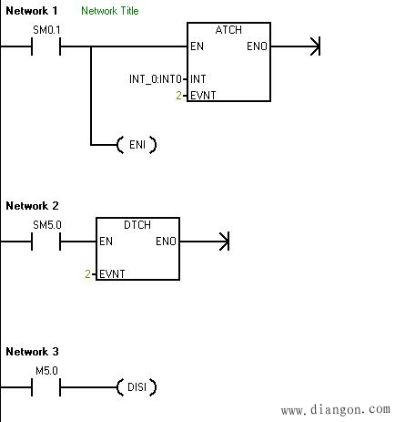
由I0.1的上升沿产生的中断事件的初始化程序
LD SM0.1 //首次扫描时
ATCH INT_0, 2 //将INT_0 和EVNT2连接
ENI //并全局启用中断
LD SM5.0 //如果检测到I/O错误
DTCH 2 //禁用用于I0.1的上升沿中断
（本网络为选项）
LD M5.0 // 当M5.0=1时
DISI //禁用所有的中断

Slide 20
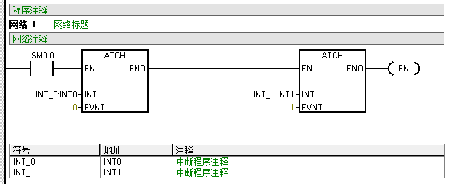
用中断指令控制输出端Q的状态。输入端I0.0接通上升沿时，Q0.0-Q0.3接通，输入端I0.0断开下降沿时，QB0=0。

Slide 21
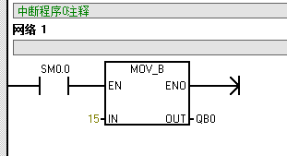
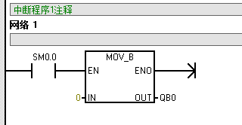

Slide 22
例子:利用I/O中断测量带式输送机的转速
I0.0
I0.1
在带式输送机的驱动滚筒和改向滚筒上各安装一个磁铁，分别用接近开关来测量滚筒的转速。
假设：驱动滚筒直径800mm，改向滚筒直径500mm
输送机带速2.0m/s。
则驱动滚筒每转时间约为1256ms。
改向滚筒每转时间约为785ms。
I0.3 启动按钮 I0.0 驱动滚筒PNP型接近开关
I0.4 停止按钮 I0.1 改向滚筒PNP型接近开关

Slide 23
Network 1
I0.3
I0.4
M0.0
LD I0.3
O M0.0
AN I0.4
= M0.0
EU
CALL SBR_0
LD I0.4
EU
DTCH 0
DTCH 2
LD M0.0
AN I0.0
TON T32, 30000
LD M0.0
AN I0.1
TON T96, 30000
M0.0
SBR_0
EN
P
Network 2
I0.4
DTCH
EN ENO
EVNT
P
0
DTCH
EN ENO
EVNT
Network 3
2
M0.0 I0.0
T32
EN TON
PT
+30000
Network 4
M0.0 I0.1
T96
EN TON
PT
+30000

Slide 24
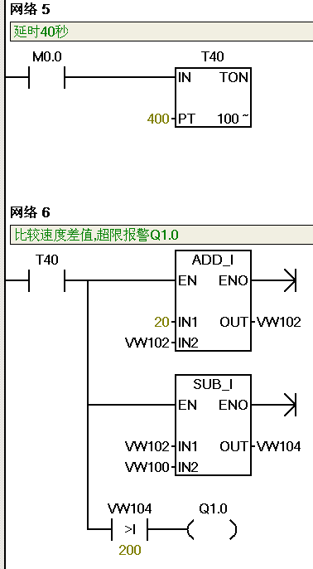
LD M0.0
TON T40, 400
LD T40
+I 20, VW102
MOVW VW102, VW104
-I VW100, VW104
AW> VW104, 200
= Q1.0

Slide 25
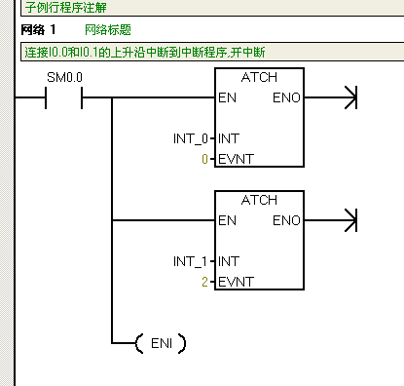
子程序
LD SM0.0
ATCH INT_0, 0
ATCH INT_1, 2
ENI

Slide 26
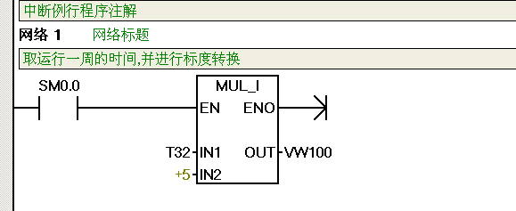
中断子程序0
LD SM0.0
MOVW T32, VW100
*I +5, VW100

Slide 27

中断子程序1
LD SM0.0
MOVW T96, VW102
*I +8, VW102

Slide 28
